Slide 1
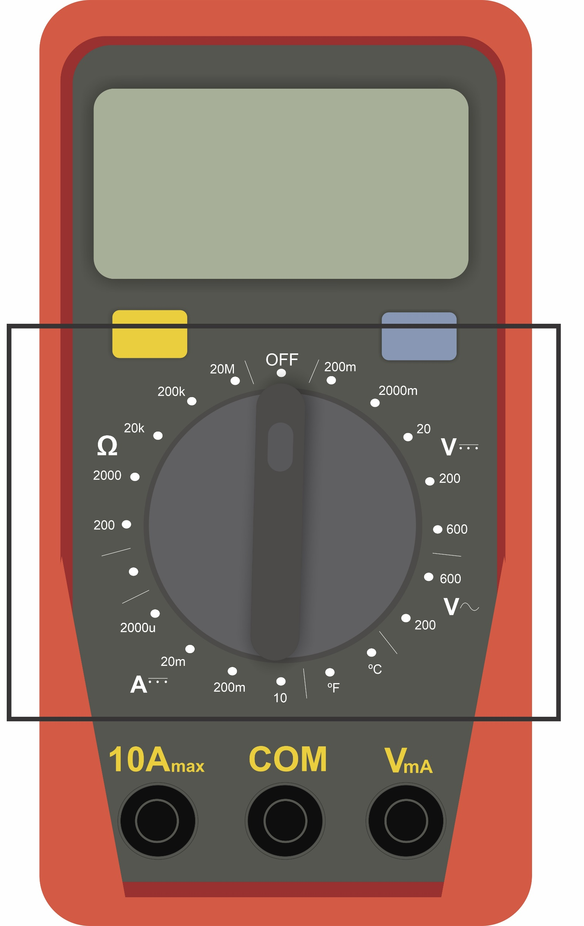


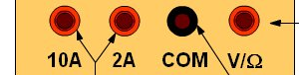
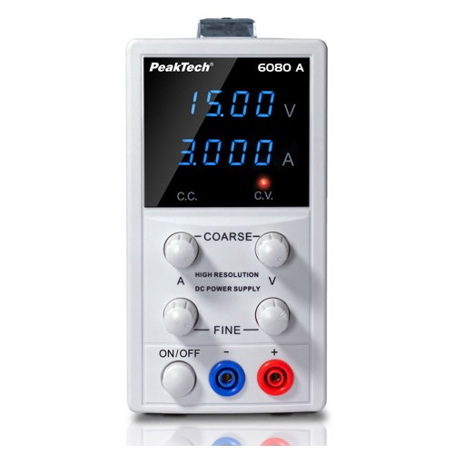
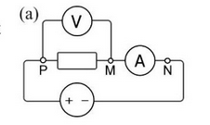
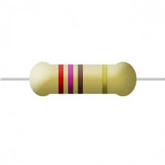
Voltímetro
Amperímetro
Fuente de Tensión

Slide 2
Voltímetro
Amperímetro
Fuente de Tensión

Slide 4
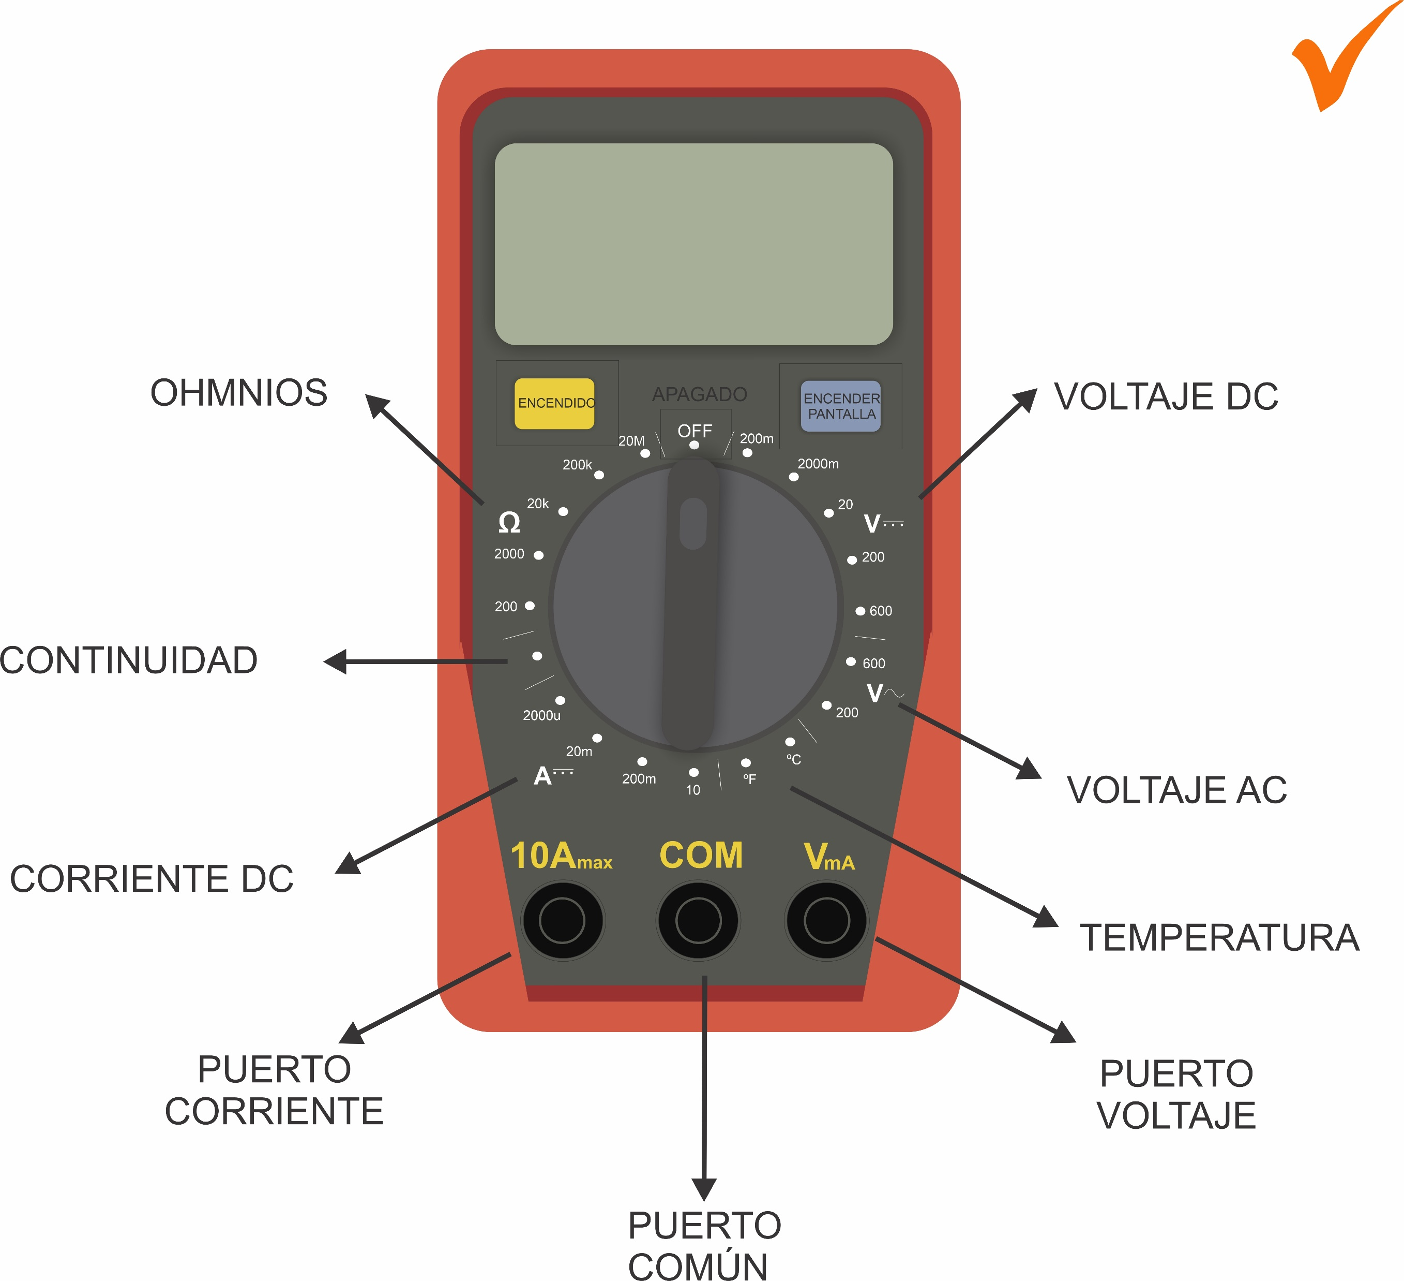
10 A 2 A COM VΩ
ALTA
/RESISTENCIA
PUERTO COMÚM
BAJA

Slide 5
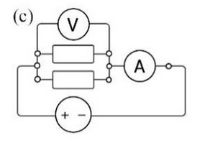
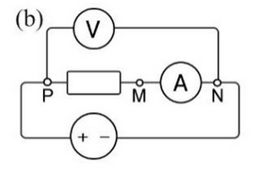

Slide 6
10 A 2 A COM VΩ
ALTA
/RESISTENCIA
PUERTO COMÚM
BAJA

Slide 7
10 A 2 A COM VΩ
ALTA
/RESISTENCIA
PUERTO COMÚM
BAJA

